Slide 1
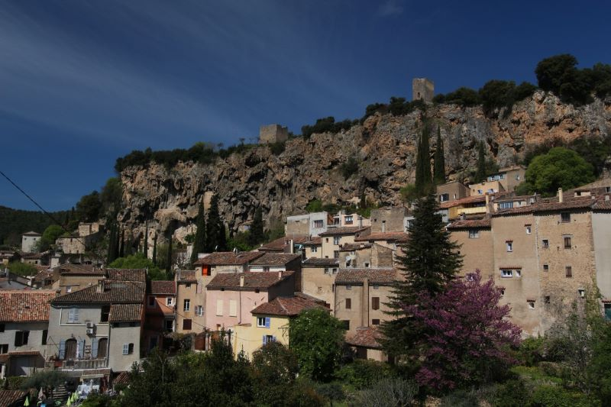
COTIGNAC
en Provence

Slide 2
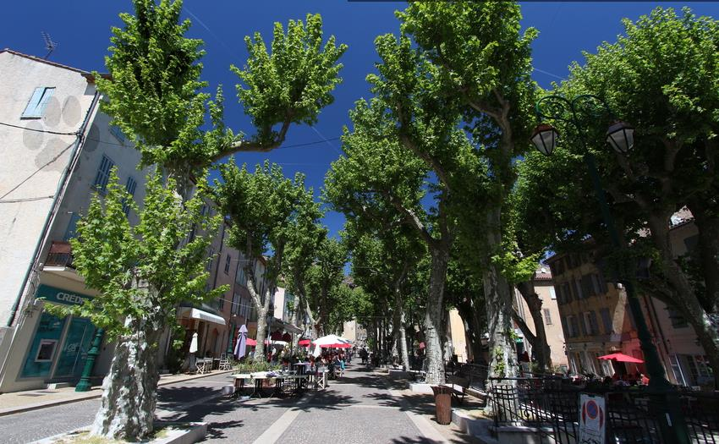
Cours Gambette – COTIGNAC terrasses de cafés et Marché (le mardi)

Slide 3
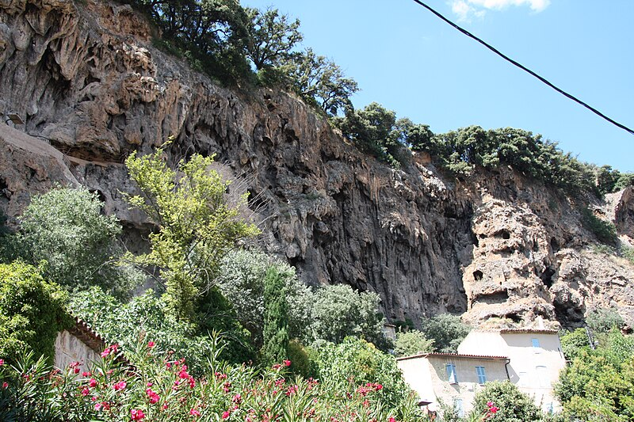
COTIGNAC les grottes dans la falaise

Slide 4
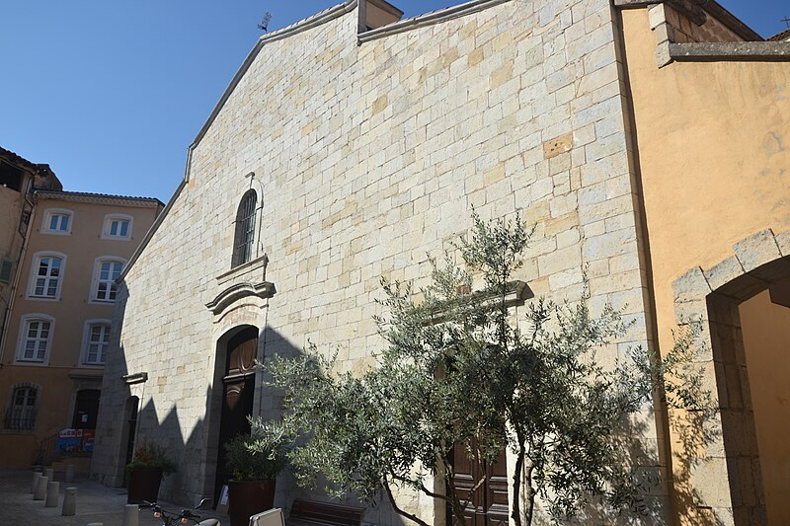
Eglise de COTIGNAC

Slide 5
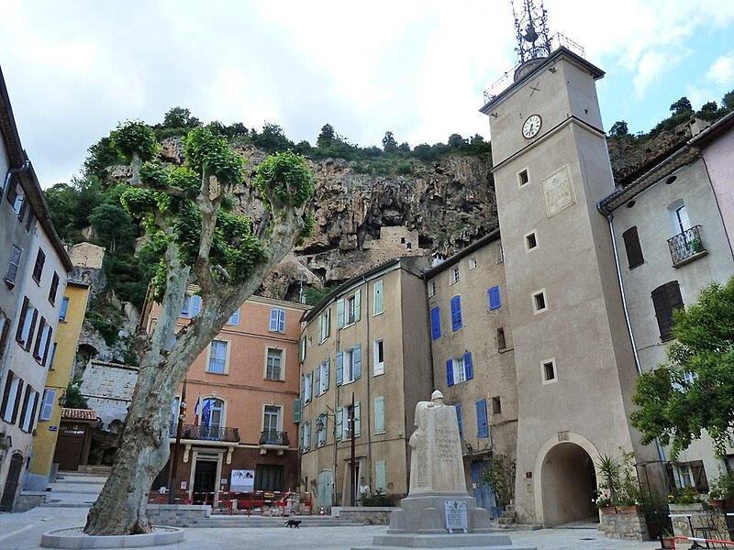
COTIGNAC Centre-Ville - la mairie

Slide 6
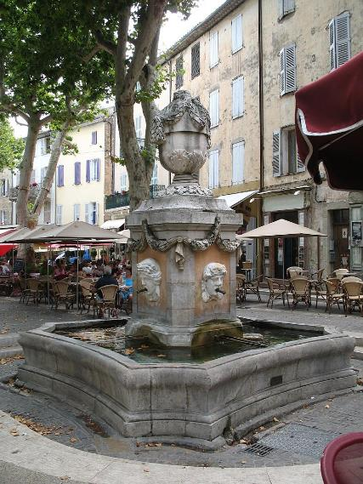
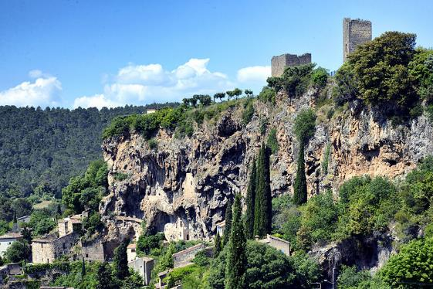
Tours et ruines du château sur le rocher
Village à l’ombre d’une falaise de Tuf (80m de haut)
abritant des habitations troglodytes
Oliviers, Fontaines, maison colorée
Nommé plus beau village de France en 2022
COTIGNAC Fontaine des 4 saisons

Slide 7
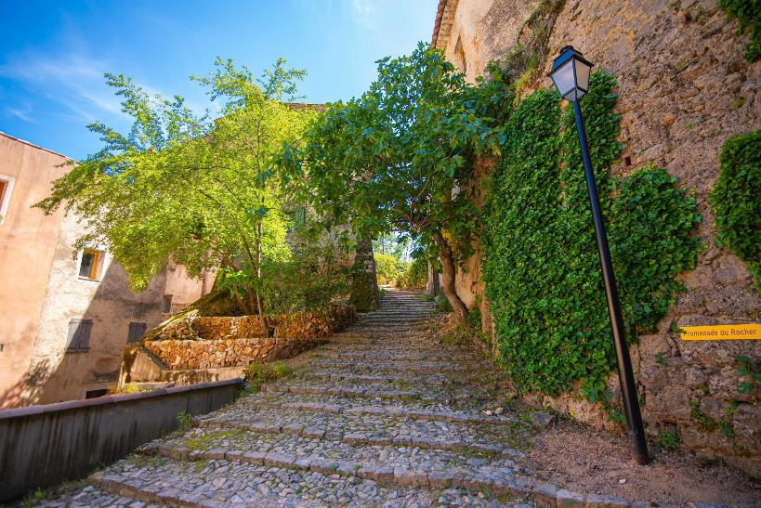
Montée caladée de COTIGNAC

Slide 8
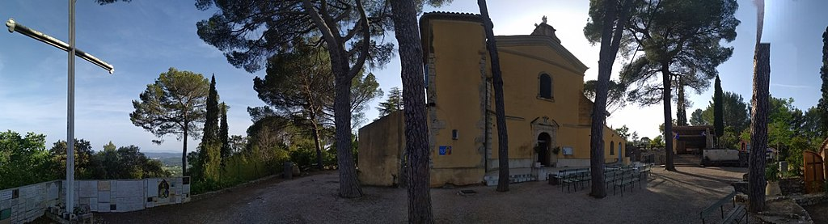
Parvis de Notre Dame des Grâces – COTIGNAC
au milieu des arbres – Sanctuaire accueillant les pèlerins depuis des siècles

Slide 9
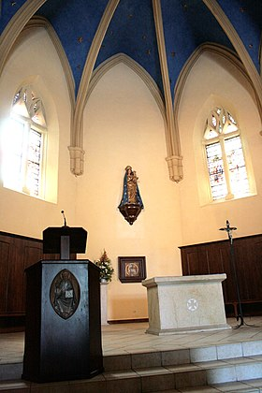
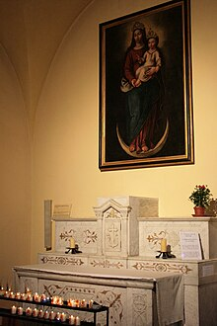
Chœur de Notre Dame des Grâces
COTIGNAC et Autel de la Vierge

Slide 10
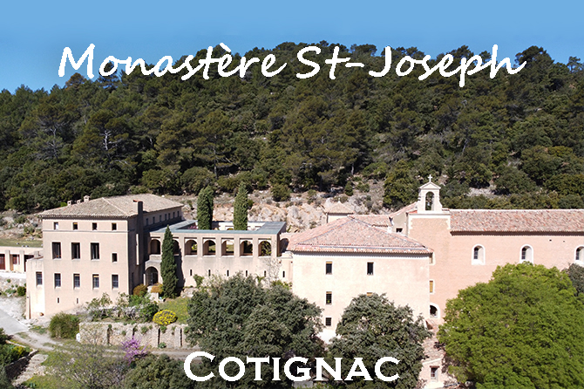
Havre de paix et de spiritualité, tenu par des moniales

Slide 11
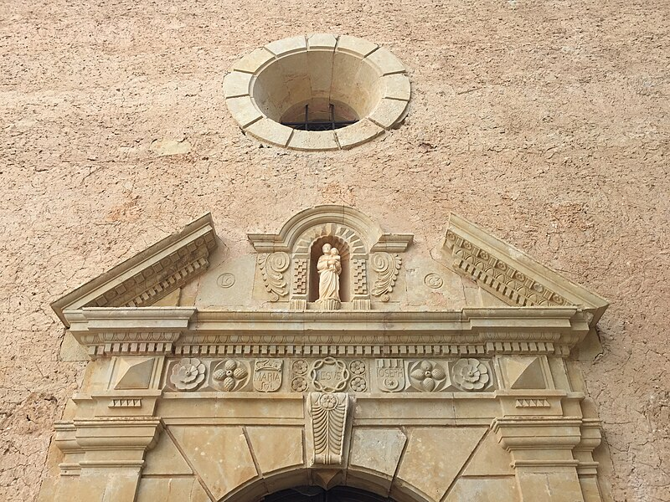
Fronton du Monastère
Saint Joseph du Bessillon

Slide 12
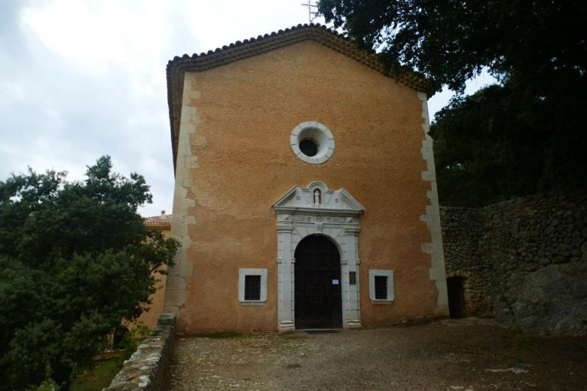
Façade du Monastère
Saint Joseph

Slide 13
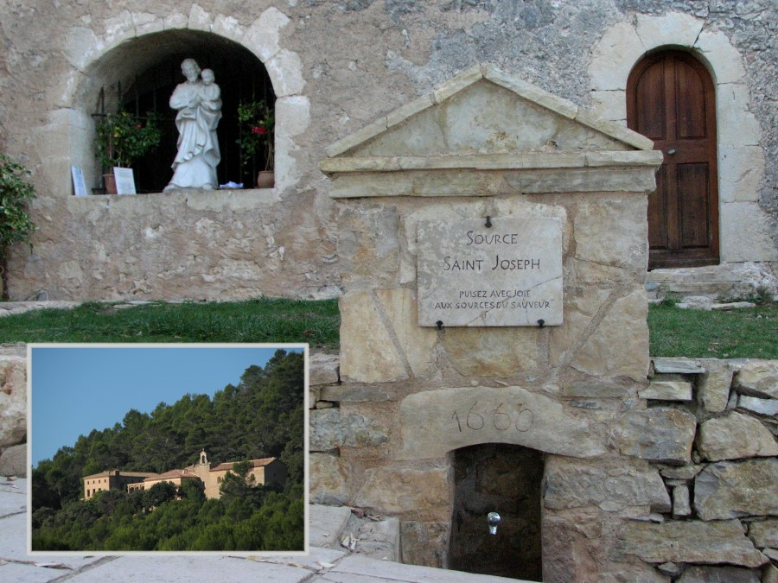
Monastère Saint Joseph COTIGNAC
la source
statue de St Joseph
et vue générale

Slide 14
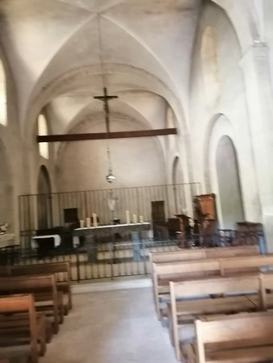
Intérieur Chapelle du Monastère
Saint Joseph

Slide 15
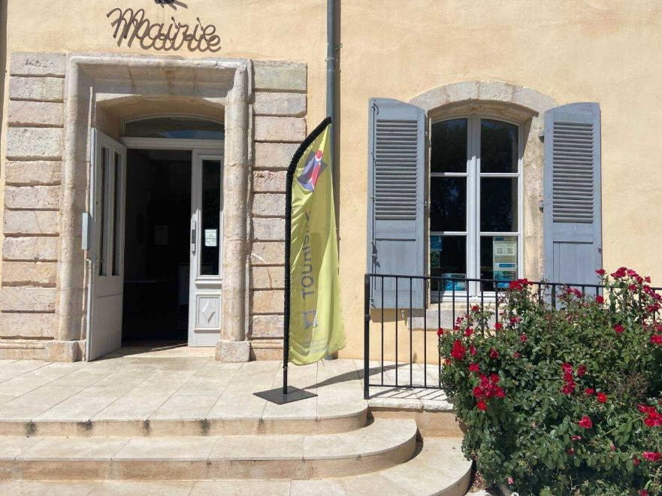
LES LOCALITES ET SITES
PROCHES…
SILLANS la Cascade
Mairie

Slide 16
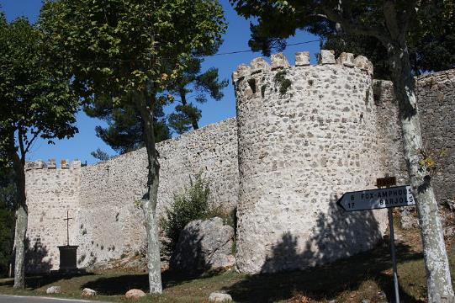
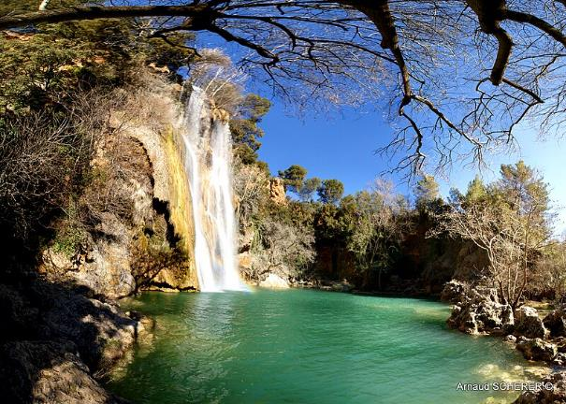
Site de la Cascade
SILLANS la Cascade - le Château

Slide 17
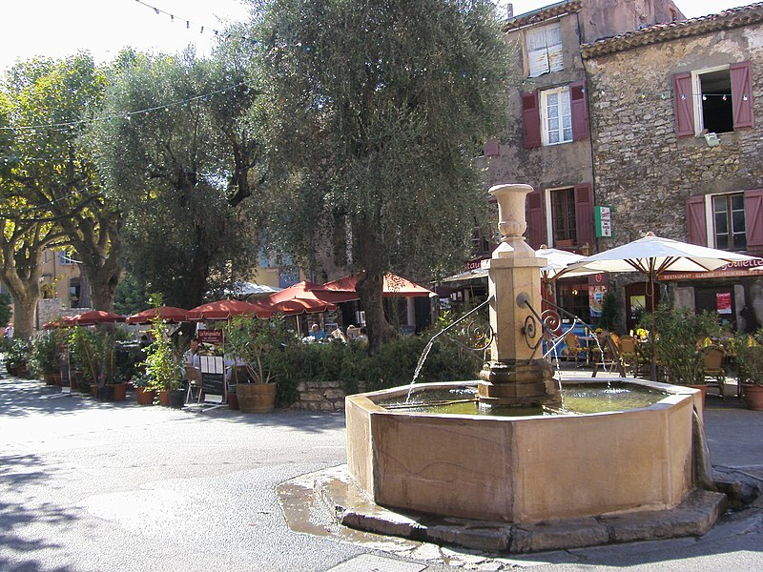
TOURTOUR
Fontaine de la Place des ormeaux

Slide 18
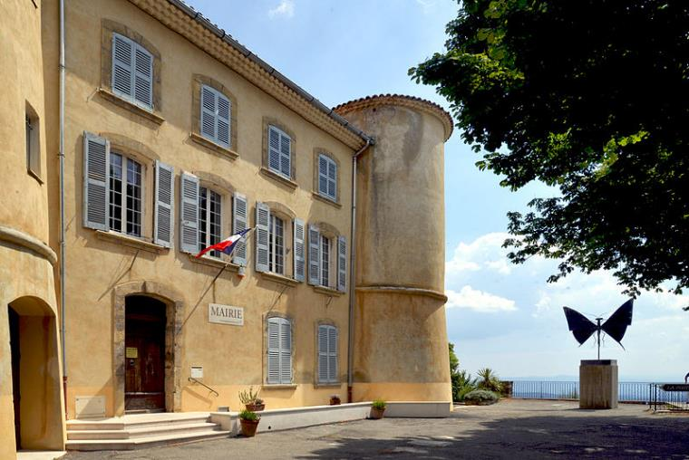
Mairie – Château Raphélis - TOURTOUR

Slide 19
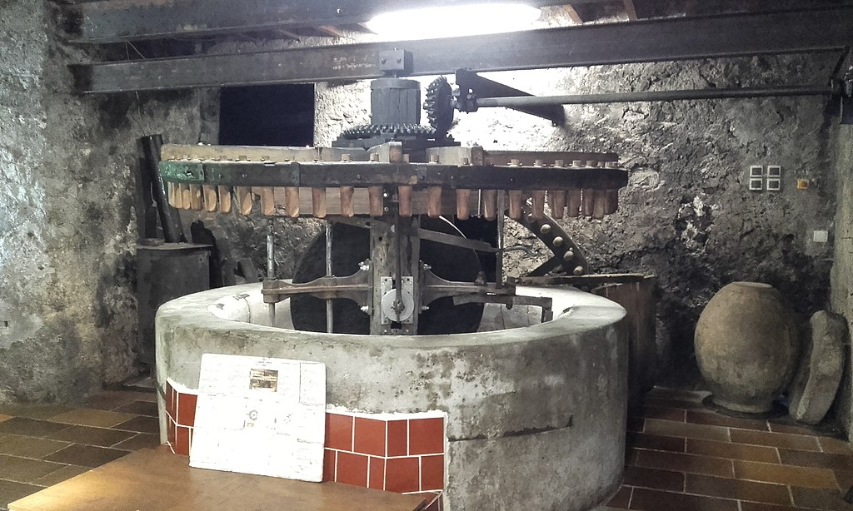
TOURTOUR le moulin à huile et, la meule de pierre

Slide 20
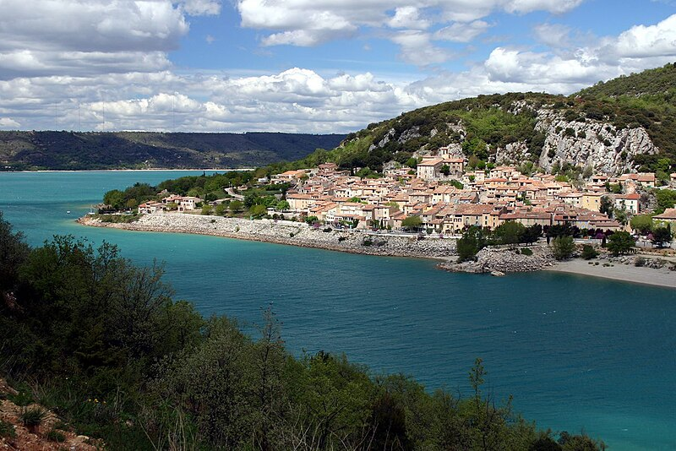
BAUDUEN village du Verdon au bord du lac Sainte Croix

Slide 21
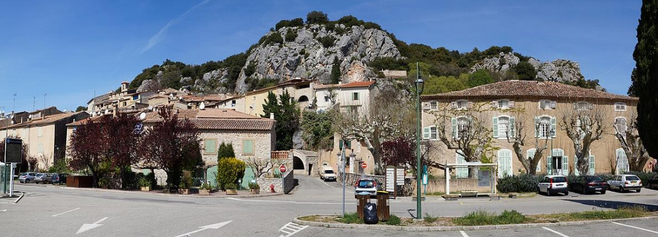
BAUDUEN Village provençal du Verdon

Slide 22
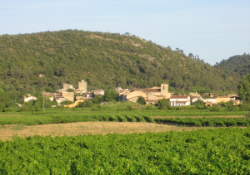
CORRENS au bord de l’eau – Vins réputés

Slide 23
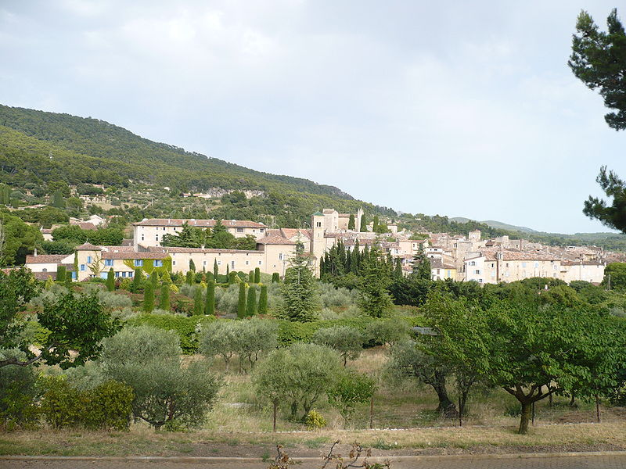
AUPS
grand marché de la Truffe

Slide 24
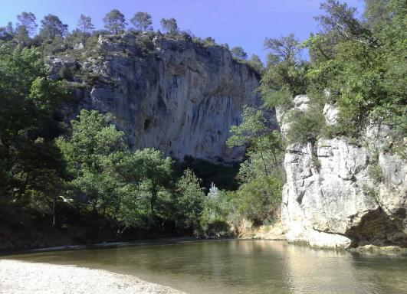
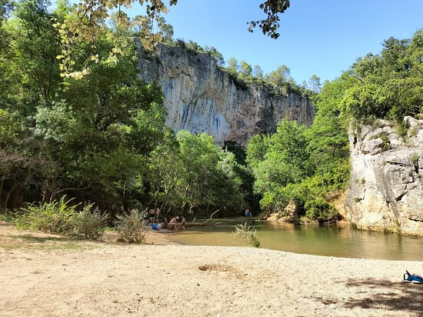
Vallon SOURN au milieu des vignes et oliviers
site de baignade et escalade

Slide 25

Lorient Vous A Présenté La Commune De Cotignac En Provence
Avec La Complicité De JackDidier
Les Images Et Le Son Du Net
Merci De Votre Visite
Daniel
Blason de COTIGNAC

